Slide 1
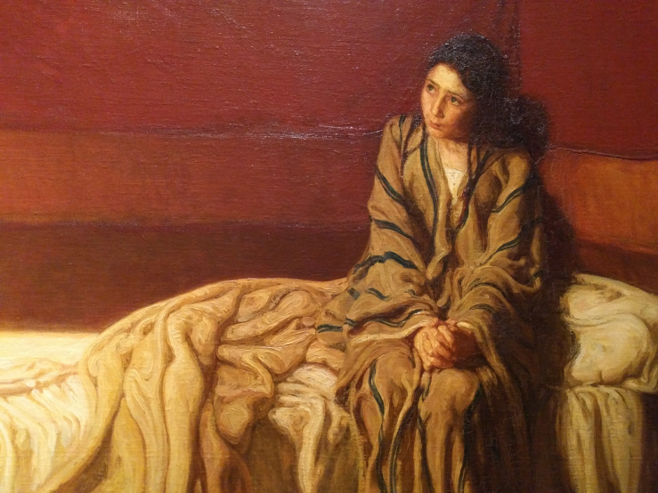
APAKAH LUKISAN ITU?
Identifikasi Material Cat Pada Lukisan Berbahan Kanvas
Seminar Hasil Kajian Balai Konservasi Borobudur, 9-11 Desember 2020
APAKAH MATERIAL PENYUSUN LUKISAN?
I Gede Arya Sucitra, S.Sn., M.A.

Slide 2
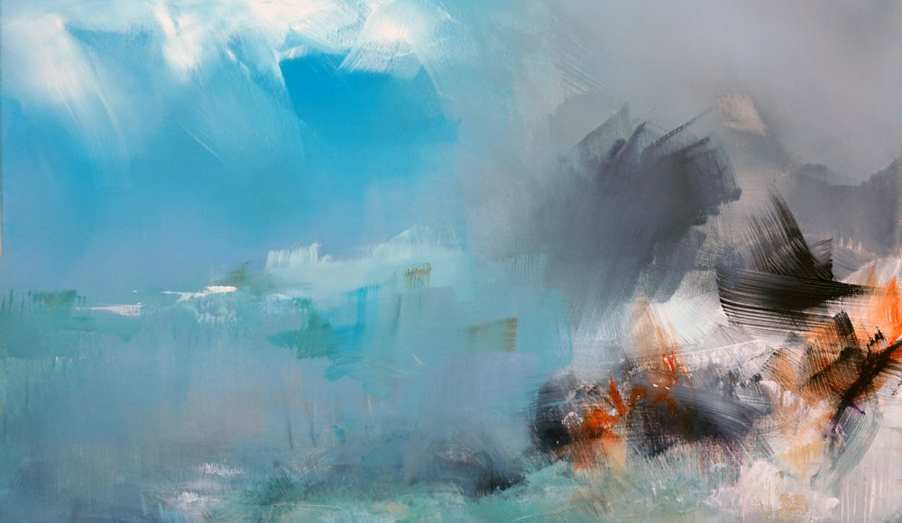
What we see when we look at a painting—the image and our belief in it—is the result of choices in painting media, physical components, and the methods employed prior to and during the painting process.
W. Stanley Taft dan James W. Mayer, The Science of Paintings, (USA: Springer-Verlag New York Inc., 2000), p. 6.

Slide 3
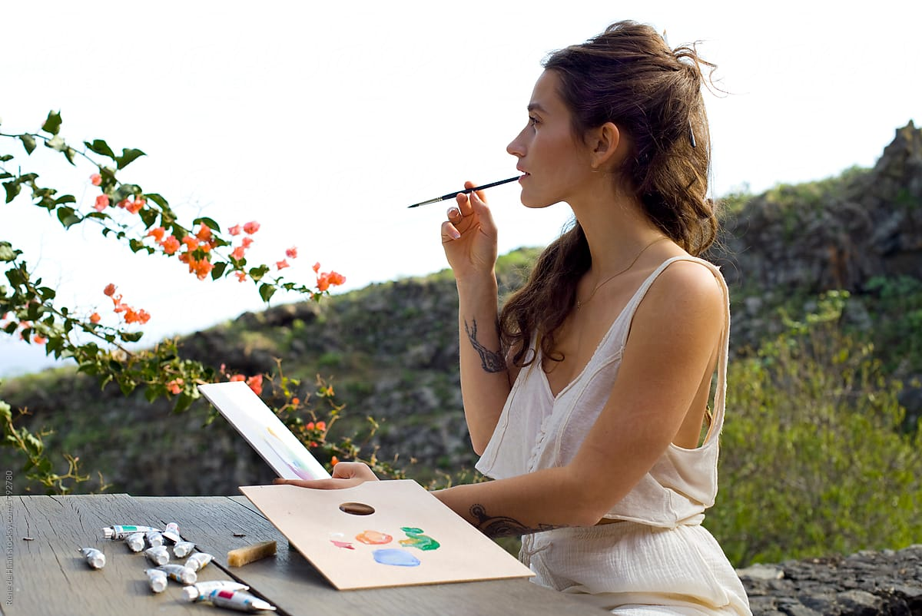
Hmm...Melukis itu bagaimana sih?

Slide 5
STRUKTUR KOMPOSISI LUKISAN

Slide 6
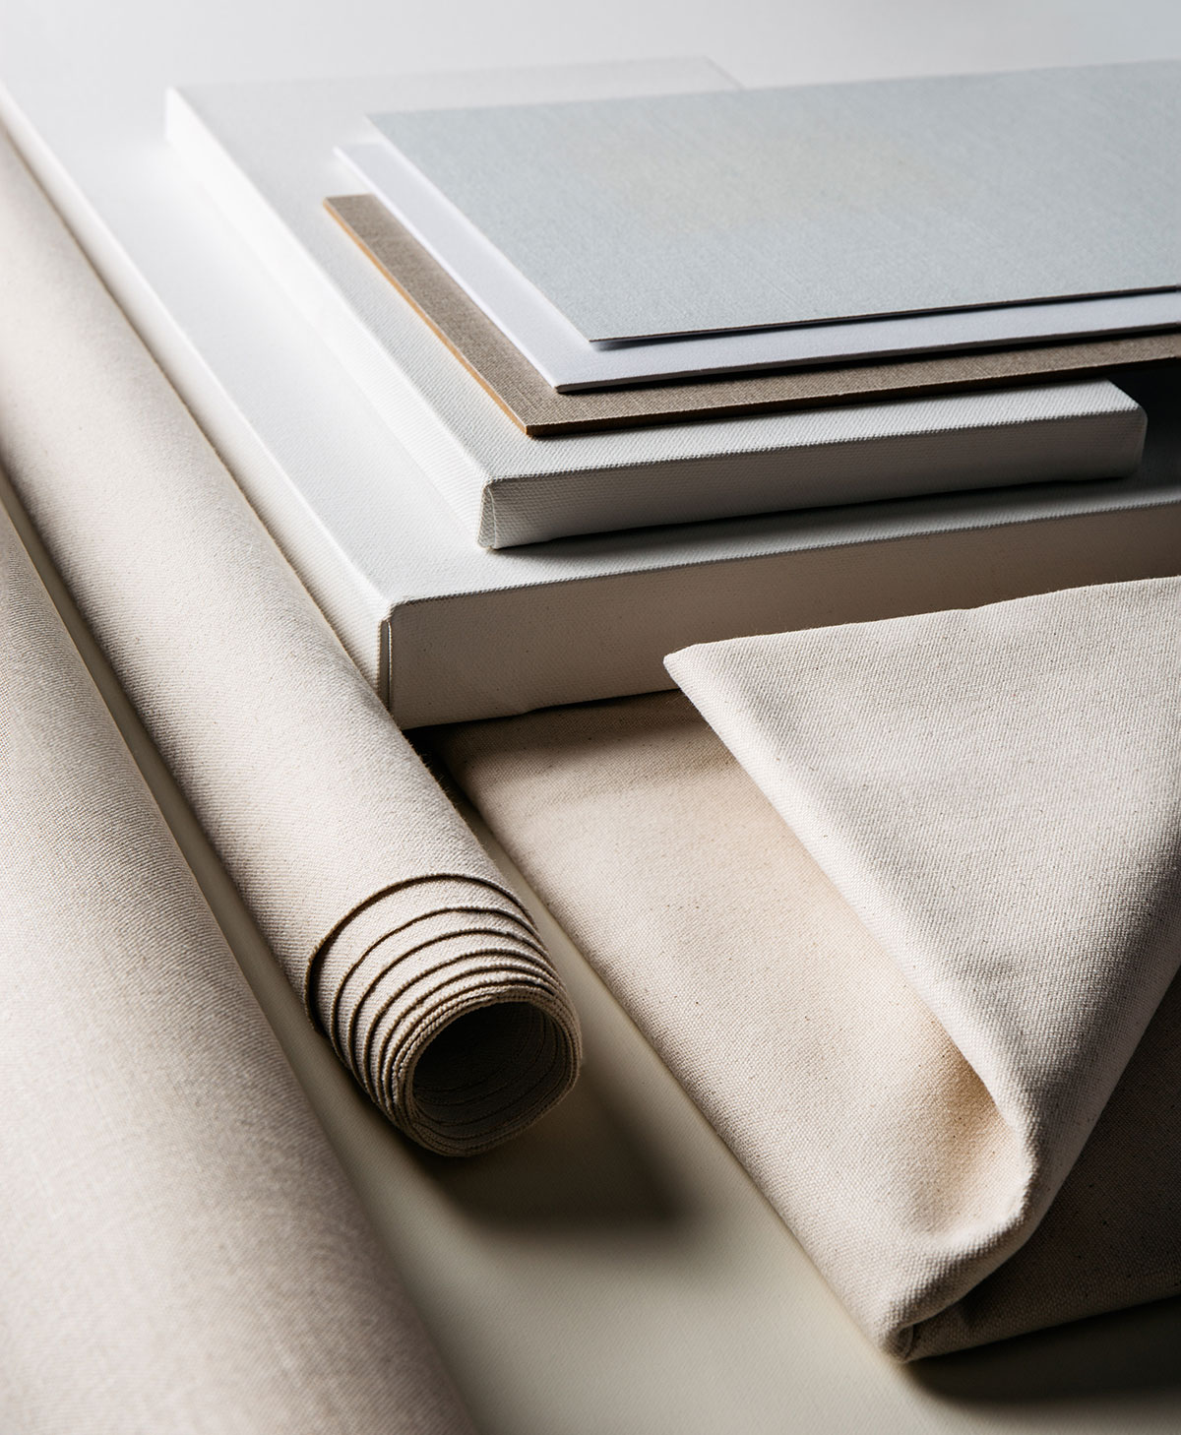
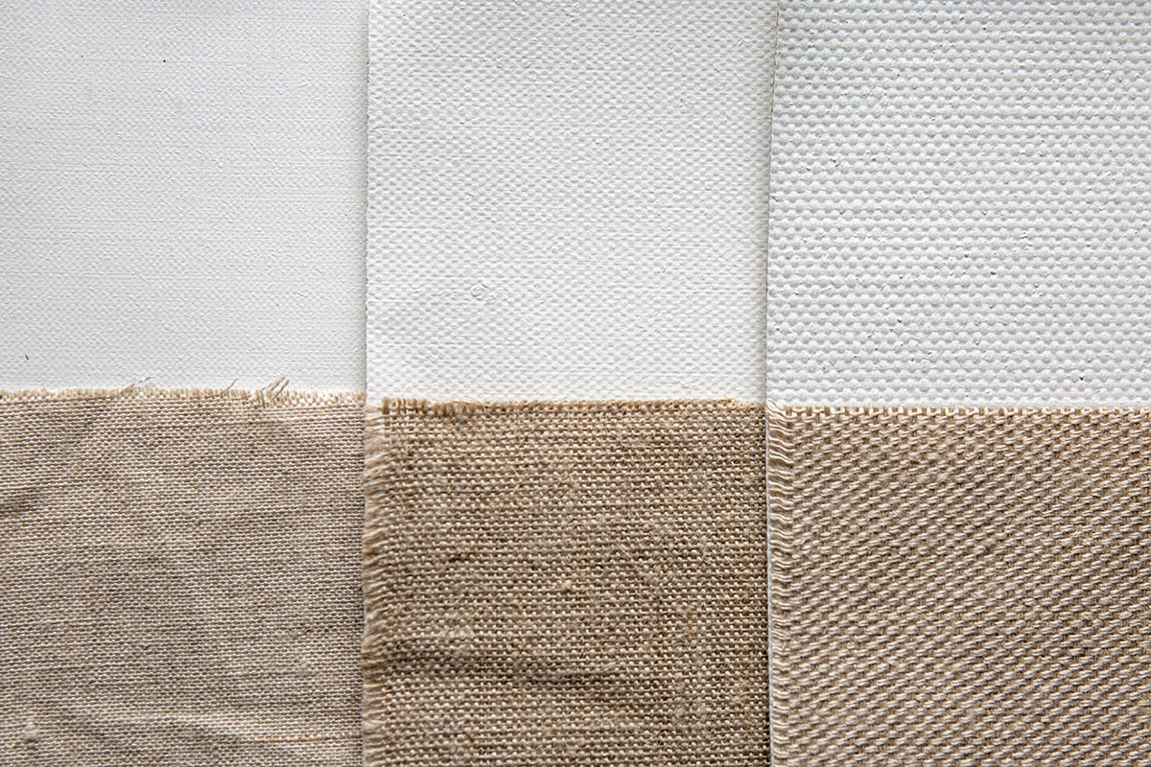
Kanvas/Canvas
Plamir/gesso
Kain Katun/Linen

Slide 7
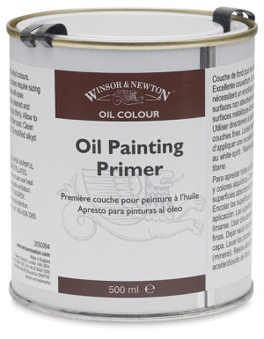
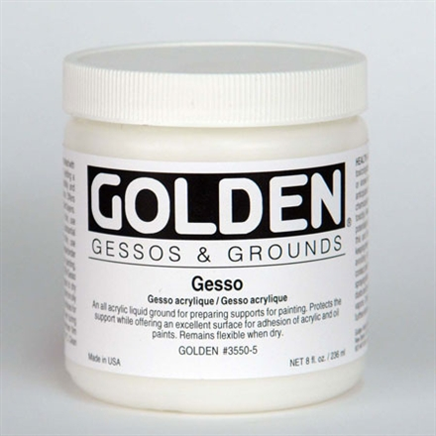
Primer/ Gesso Ground

Slide 8
Tipe Kanvas Lukisan: 1. the chalk ground (dasar cat air) 2. the half chalk ground (plamir tempera) 3. the oil ground (plamir cat minyak). 4. the acrylic ground (plamir cat akrilik)

Slide 9
An artwork may be regarded as an artefact that has been crafted to interact with light. An artist who applies paint to canvas is adding pigments, which are substances that have the property to absorb select bands of the spectrum of incident light, and in this way to modify the spectrum of reflected light.
Sumber: Christopher Cuttle 2007, Light for Art’s Sake: Lighting for Artworks and Museum Displays, USA: Elsevier Ltd.
The Paint / cat warna
Oil Color - Acrylic color

Slide 10
Components of the paint

Slide 11
Deskripsi cat komersil
Sumber:
F.C. Izzo, E. Balliana, F. Pinton, E. Zendri , 2014, “A preliminary study of the composition of commercial oil , acrylic and vinyl paint”, CONSERVATION SCIENCE IN CULTURAL HERITAGE , 2014.

Slide 12
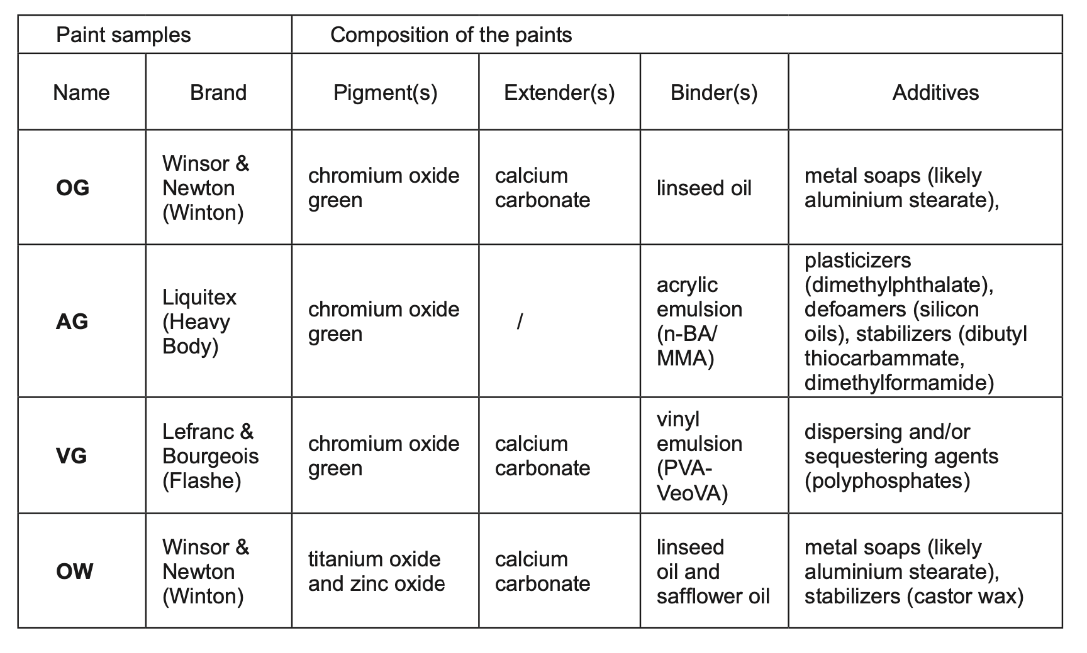

Slide 13
PIGMENTS/ WARNA
Pigmen (pigment) adalah bubuk berwarna yang ditumbuk halus; materi kering berbentuk bubuk yang tidak larut dan tetap tersuspensi ketika dicampurkan dengan emulsi polimer akrilik.
Berdasarkan Sumbernya: pigmen organik (organic pigment) yang berasal dari hewan dan tumbuhan, pigmen anorganik (anorganic pigment) yang diperoleh dari mineral tambang, dan pigmen sintetis jika diproses secara kimiawi.
Pigmen tidak memiliki daya-ikat (affinity) dengan substratnya sehingga dalam aplikasinya memerlukan zat-perekat (binder).
Bahan-celup (dyestuff): adalah zat-warna yang larut dalam medium pelarut (yang biasanya air). Bahan celup ini dapat dikelompokkan lagi menjadi bahan celup alam (natural dyes) dan bahan celup sintetis (synthetic dyes).
Dyestuff memiliki kekuatan tinctorial (kemampuan melarutkan dan memberikan warna) dalam gugus-gugus kimia tertentu, yang disebut chromophores.
Chromopores ini menyebabkan molekul bahan celup memantulkan panjang gelombang tertentu.

Slide 17
Klasifikasi Pigment
a. Colour Index Name
Society of Dyers and Colourists telah menetapkan nama dan nomor indeks untuk banyak zat pewarna sebagai alat identifikasi. Informasi tersebut digunakan oleh industri cat untuk mengidentifikasi bahan dan juga sering disertakan pada pelabelan warna profesional atau informasi produk terkait. Misalnya, lead white dikenal sebagai PW 1 (Pigment White Number 1), contoh penulisan lainnya “C.I. Pigment Violet 23”.
b. Colour Index Number
Nomor Indeks Warna adalah alat identifikasi lebih lanjut yang digunakan dalam industri cat. Misalnya, lead white adalah Nomor Indeks Warna CI 77597.

Slide 18
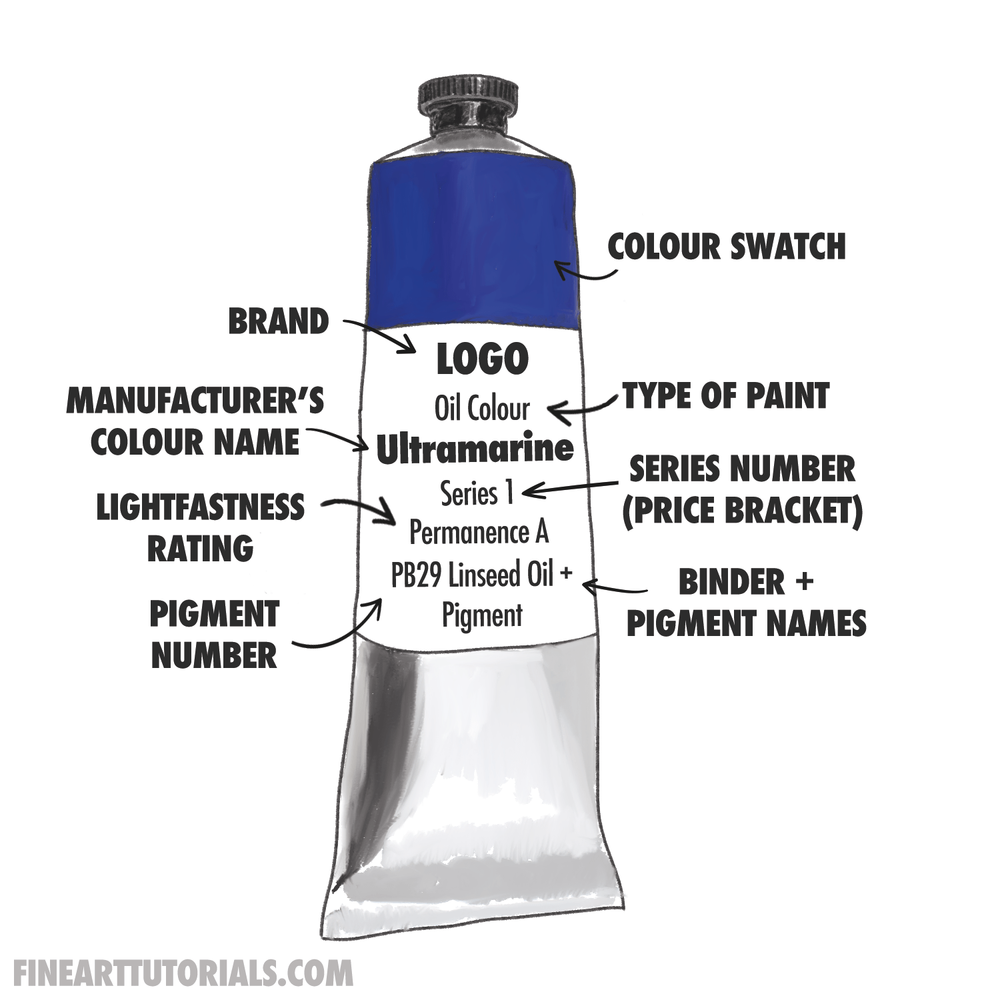
Informasi Tube Cat

Slide 19
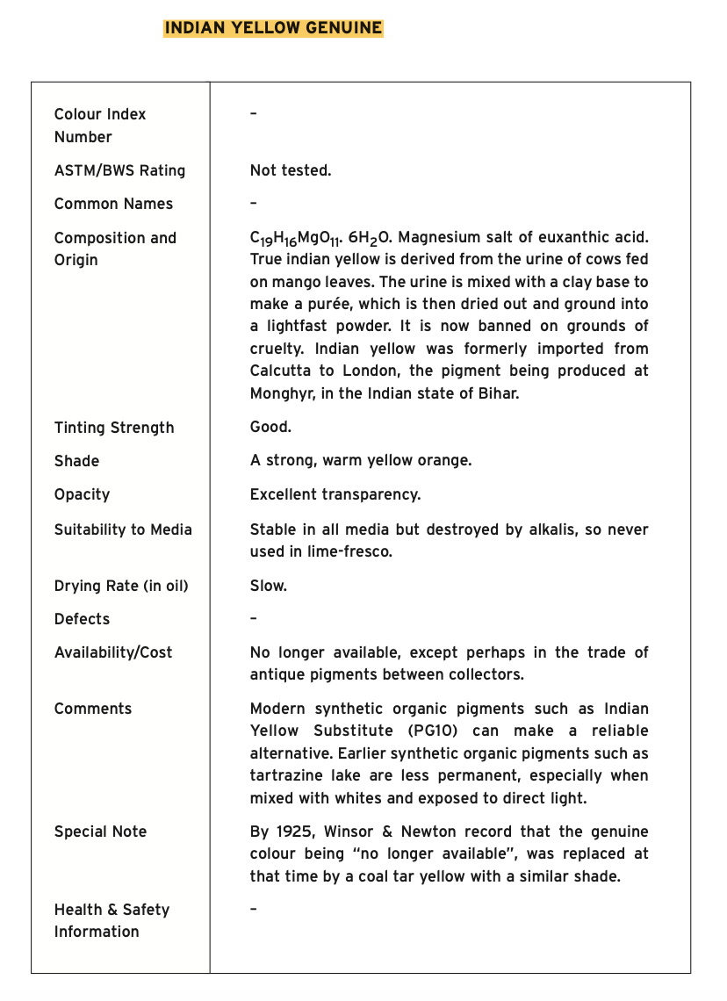
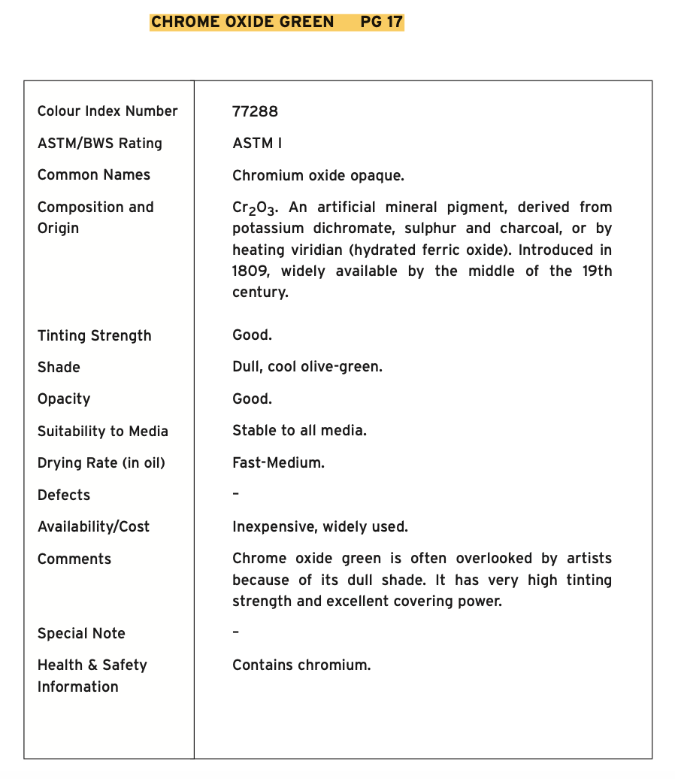
Komposisi Karakteristik Pigment
Sumber: Pip Seymour, 2003, The Artist’s Handbook, London: Arcturus Publishing Ltd

Slide 20
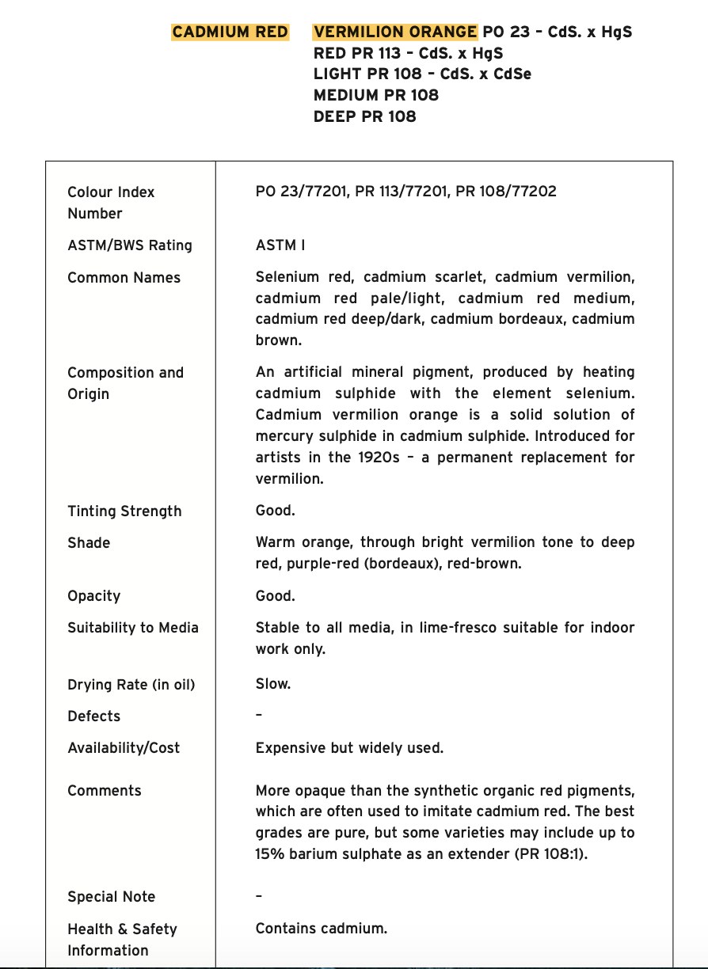
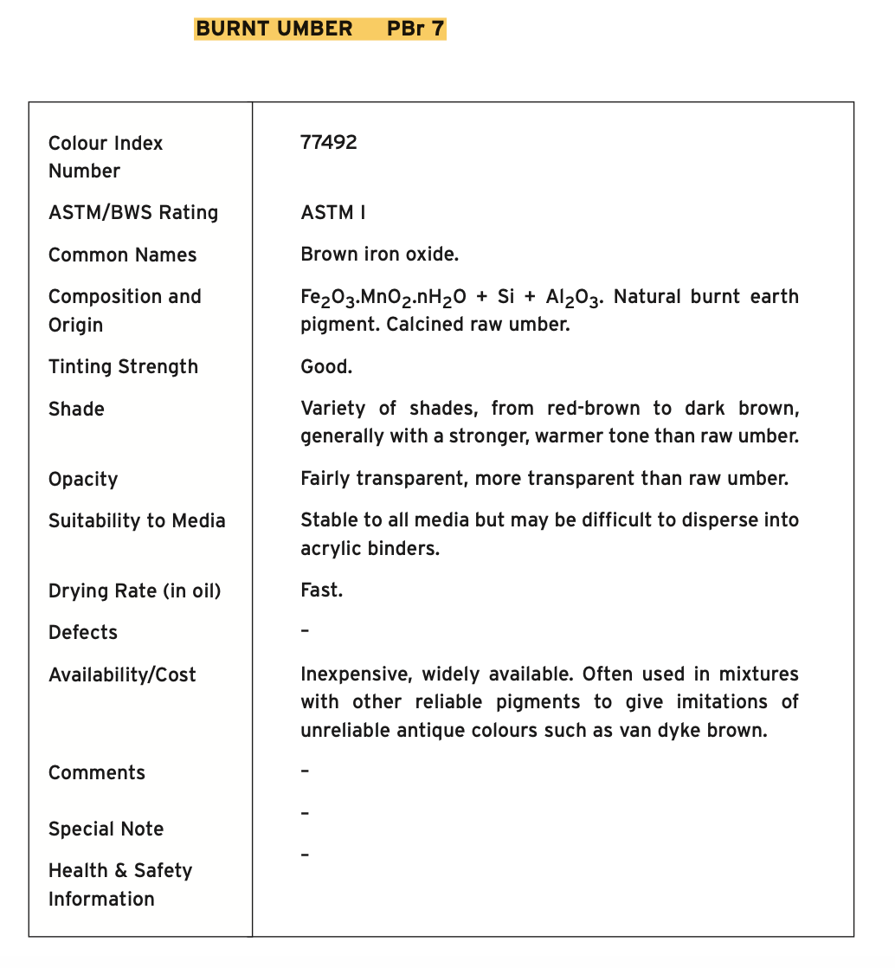

Slide 21
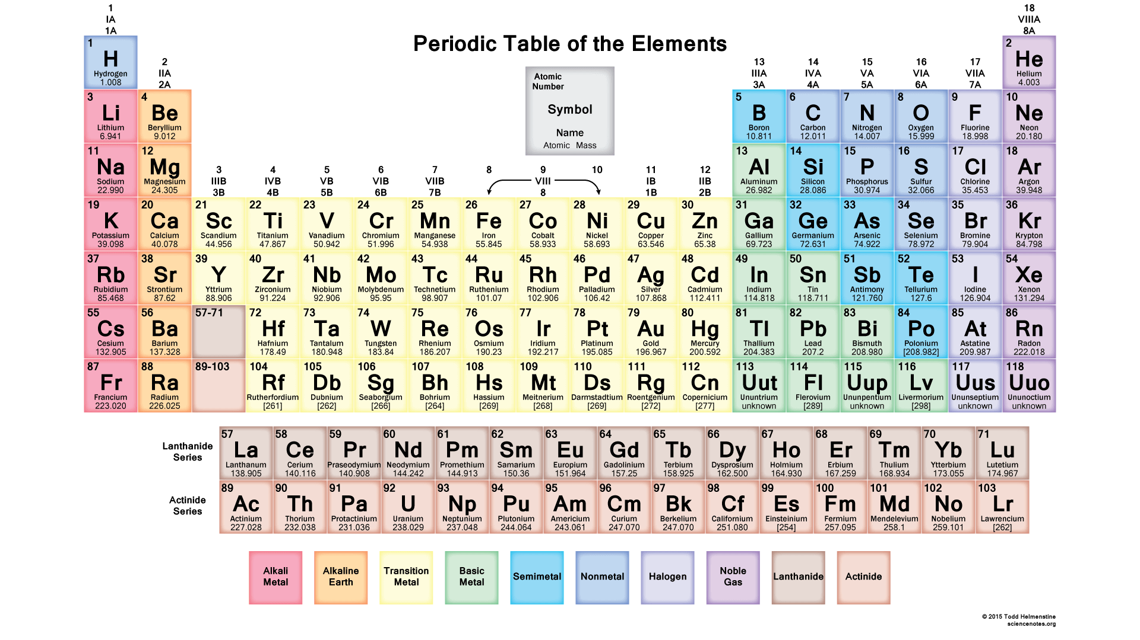

Slide 22
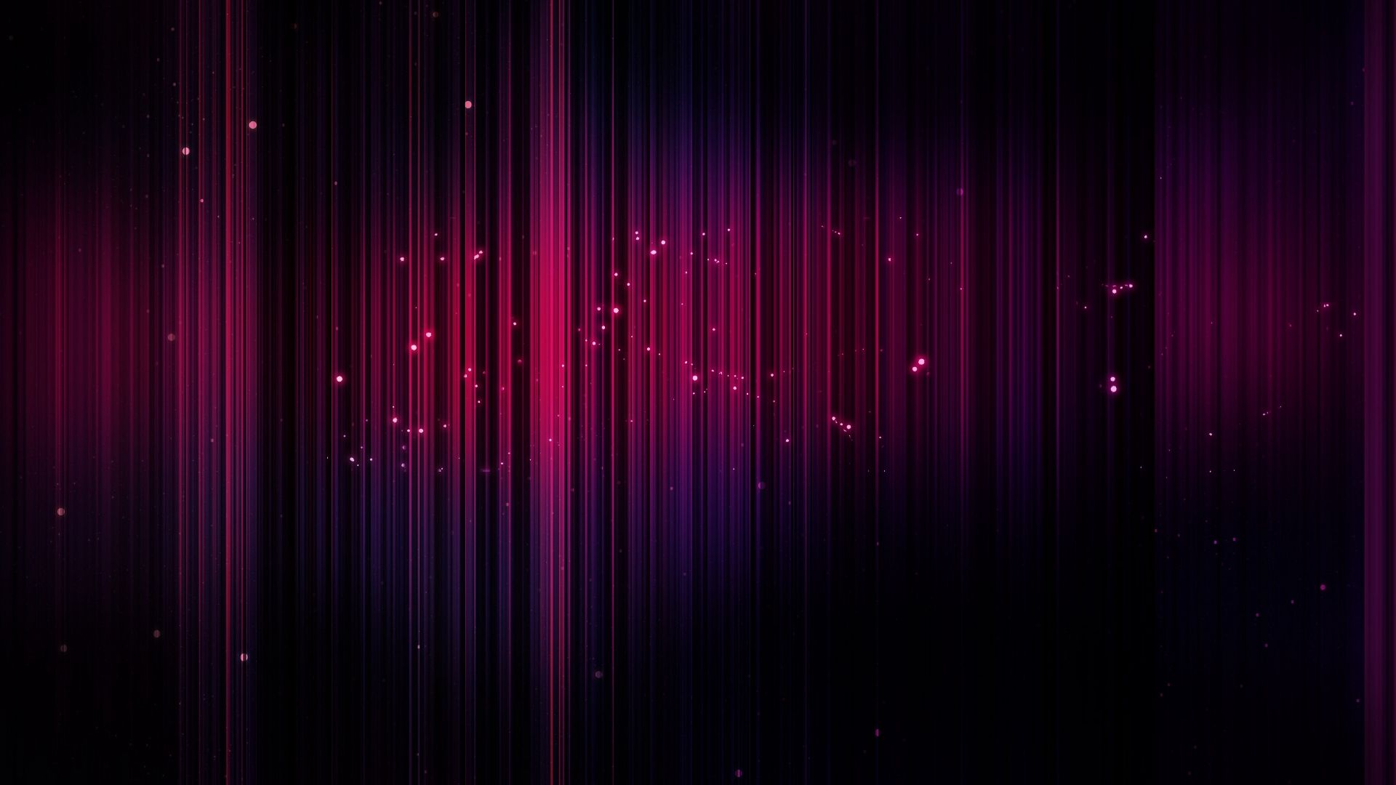
TERNYATA MEMPELAJARI LUKISAN TIDAK SESEDERHANA YANG KITA BAYANGKAN YA…
COBA BAYANGKAN JIKA LAMPUNYA MATI !!!
YA UDAH… YUKSS, KITA ISTIRAHAT DULU…
TERIMA KASIH

